Slide 1
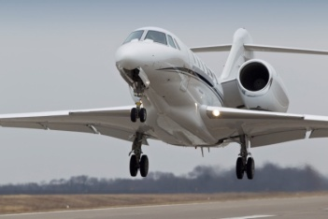

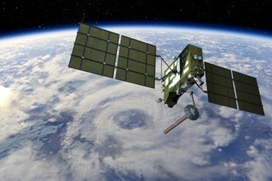
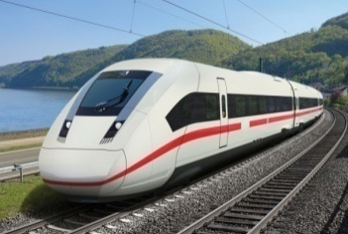
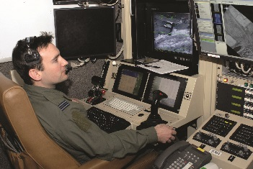
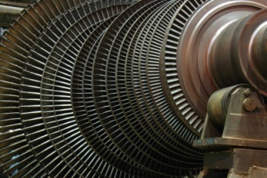
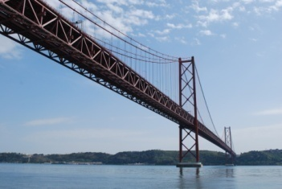





… партнер промышленности
АВИАЦИОННЫЙ
НАУЧНО-ИСПЫТАТЕЛЬНЫЙ
ИНСТИТУТ
основан 1922

Slide 2

ДУМАТЬ
ГЕНЕРИРОВАТЬ
ПРОВЕРЯТЬ
РЕАЛЬНАЯ ЖИЗНЬ
БЕСКОНЕЧНАЯ РАБОТА
… партнер промышленности

Slide 3


ДЕЯТЕЛЬНОСТИ
Независимое исследование и развитие
Инжиниринг
Тестирование
Научно-технологический парк
Дочерние компании
… партнер промышленности

Slide 4
СОТРУДНИЧЕСТВО
С ПРОМЫШЛЕННОСТЬЮ
… партнер промышленности

Slide 5
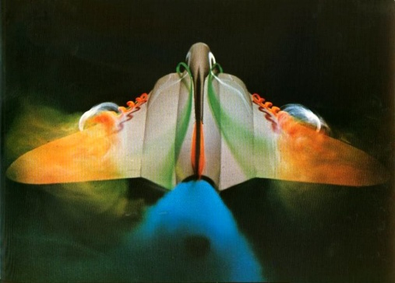
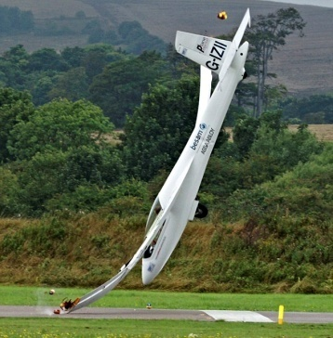
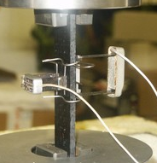
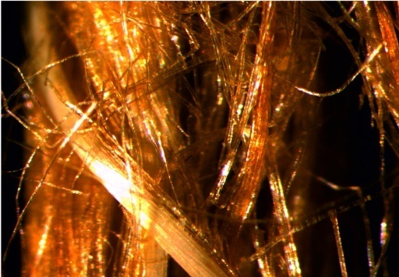
ГЛАВНЫE СПОСОБНОСТИ
АЭРОДИНАМИКА
ПРОЧНОСТЬ И ДОЛГОВЕЧНОСТЬ КОНСТРУКЦИЙ
КОМПОЗИТНЫЕ ТЕХНОЛОГИИ И СТРОИТЕЛЬСТВО
ТЕХНОЛОГИИ ДЛЯ ДВИГАТЕЛЕЙ
ТЕХНОЛОГИИ ДЛЯ КОСМОСА
… партнер промышленности

Slide 6
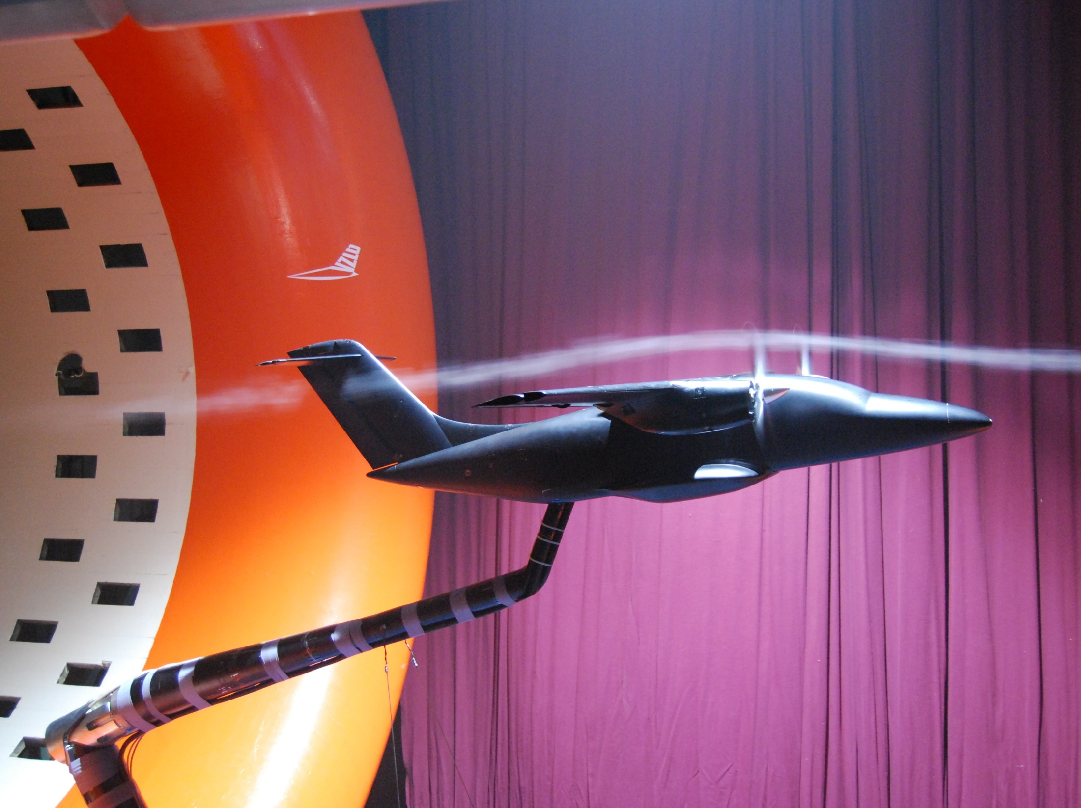
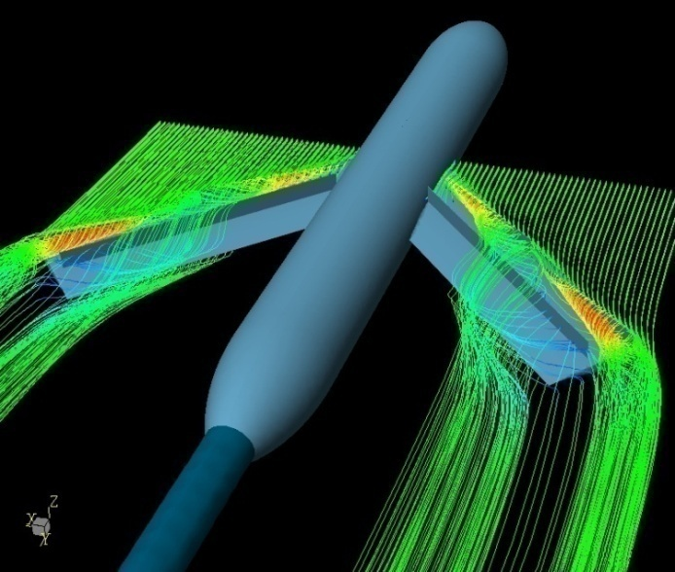
АЭРОДИНАМИКА
Исследования по аэродинамике
Вычислительная аэродинамика (CFD)
Тесты в ветровом туннеле

Slide 7
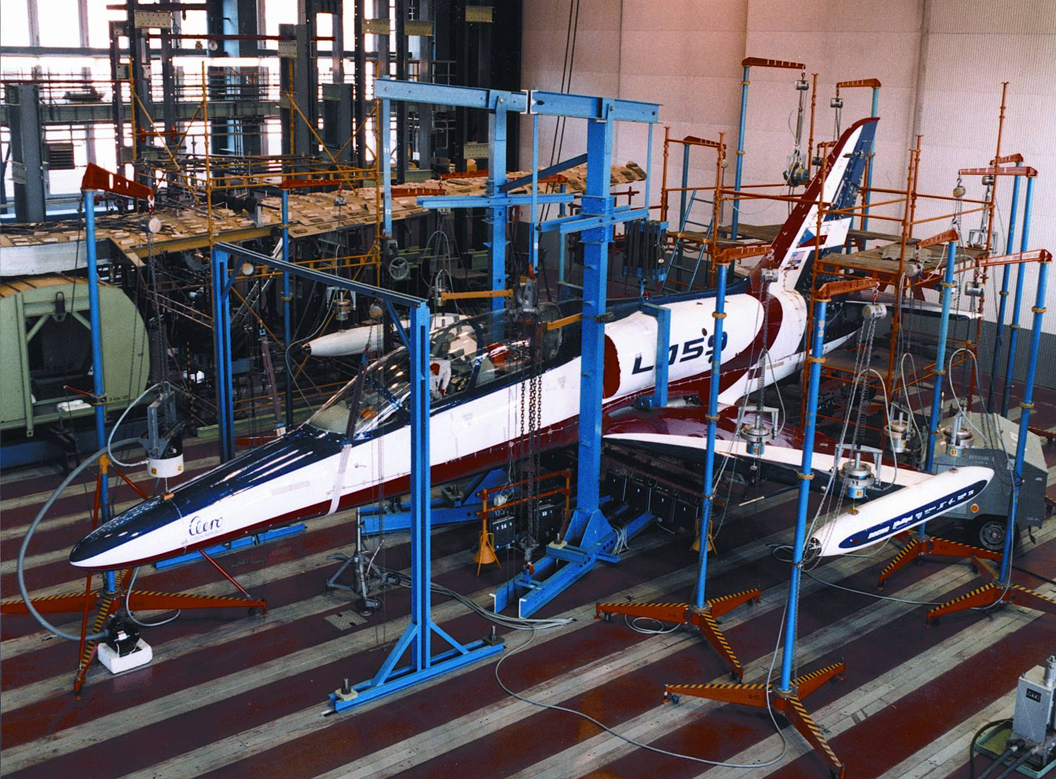
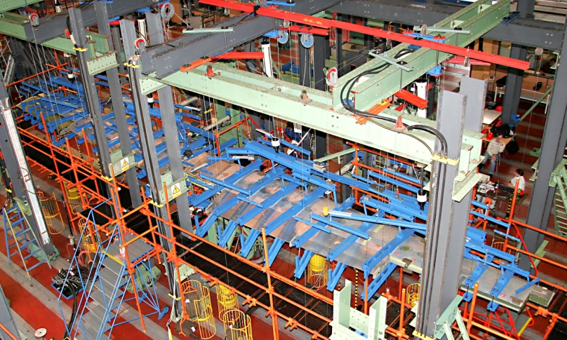
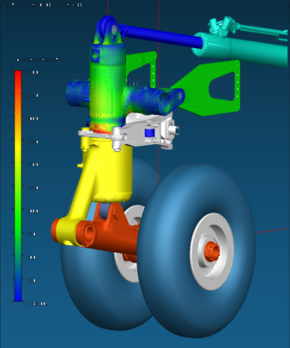
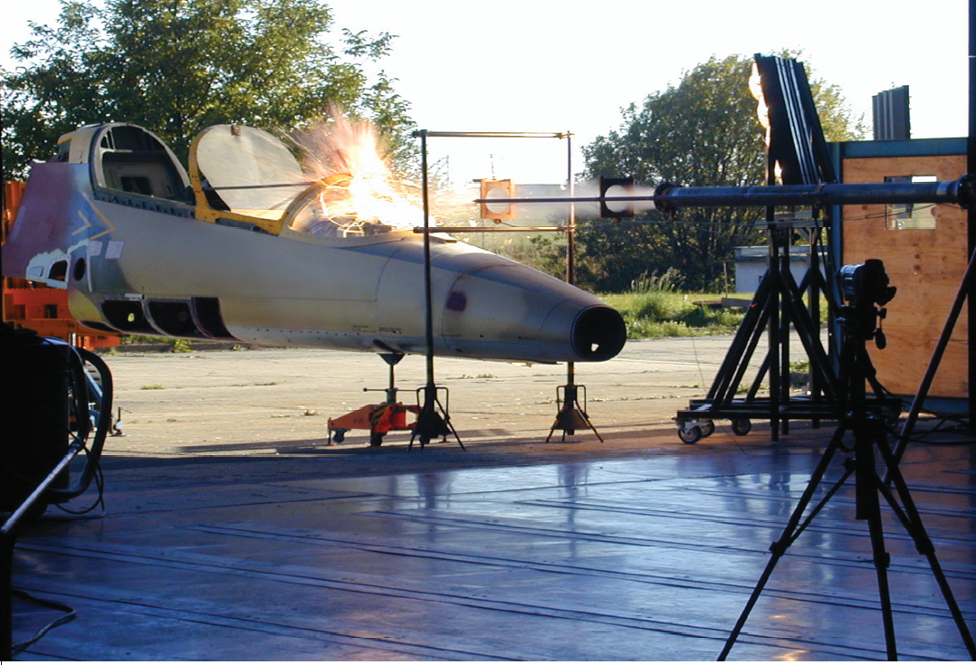
ПРОЧНОСТЬ КОНСТРУКЦИЙ
Исследование прочности и долговечности
FEM расчеты и анализы
Статические и усталостные испытания
Модальный анализ и динамические характеристики
NDT

Slide 8
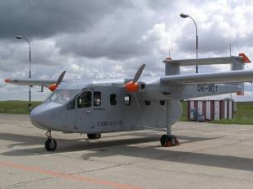
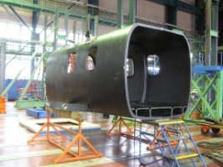
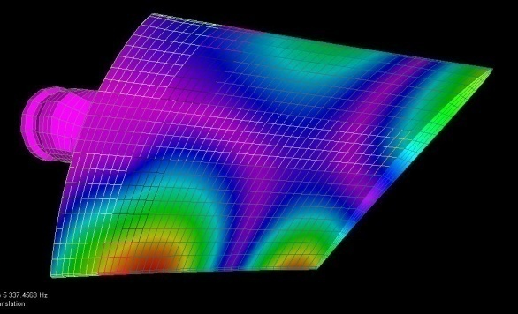
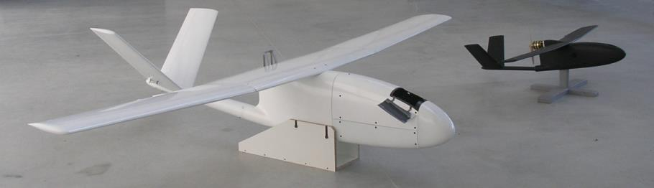
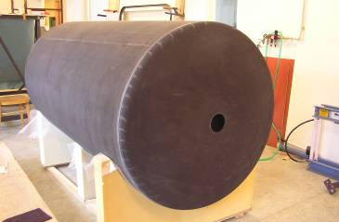
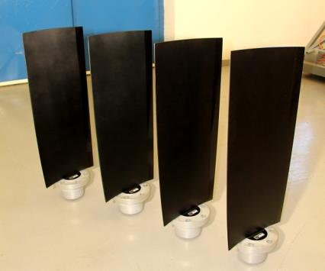
КОМПОЗИТЫ
Исследование композитных технологий
Исследование соединения композитов
Разработка специальных композитных конструкций

Slide 9
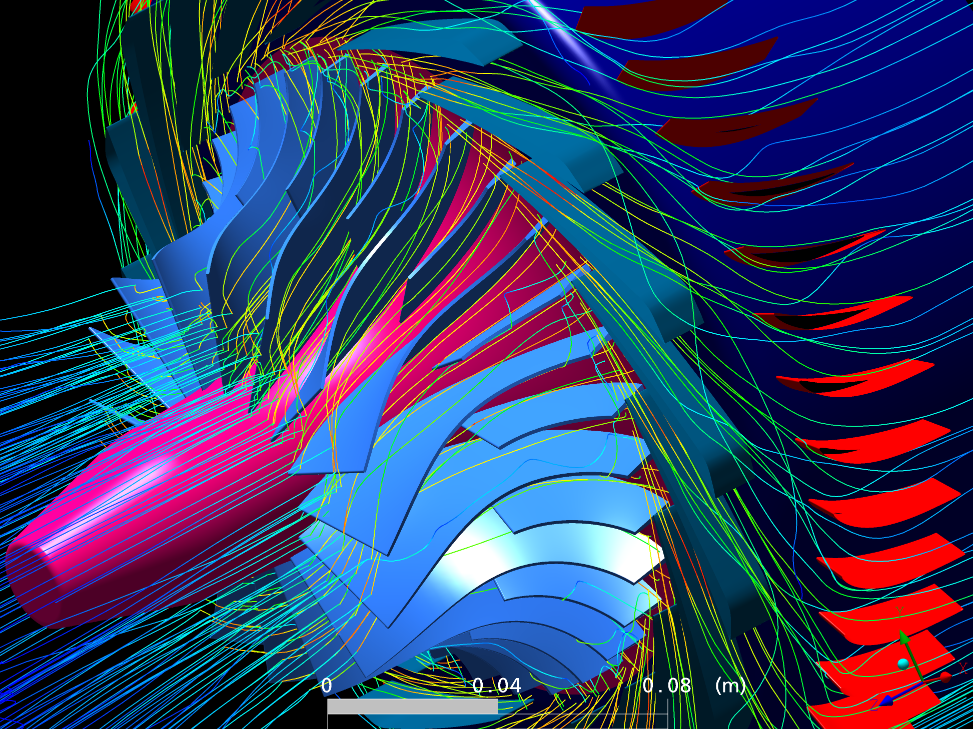
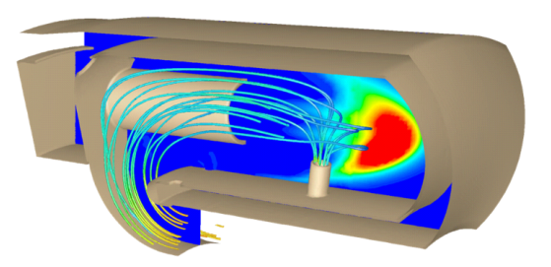
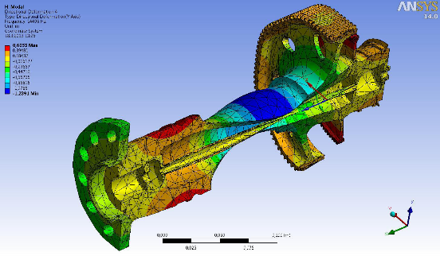
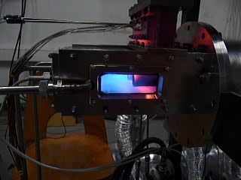
ДВИГАТЕЛИ
Исследование горения и камер
Инжиниринг газотурбинных двигателей
Системы управления

Slide 10
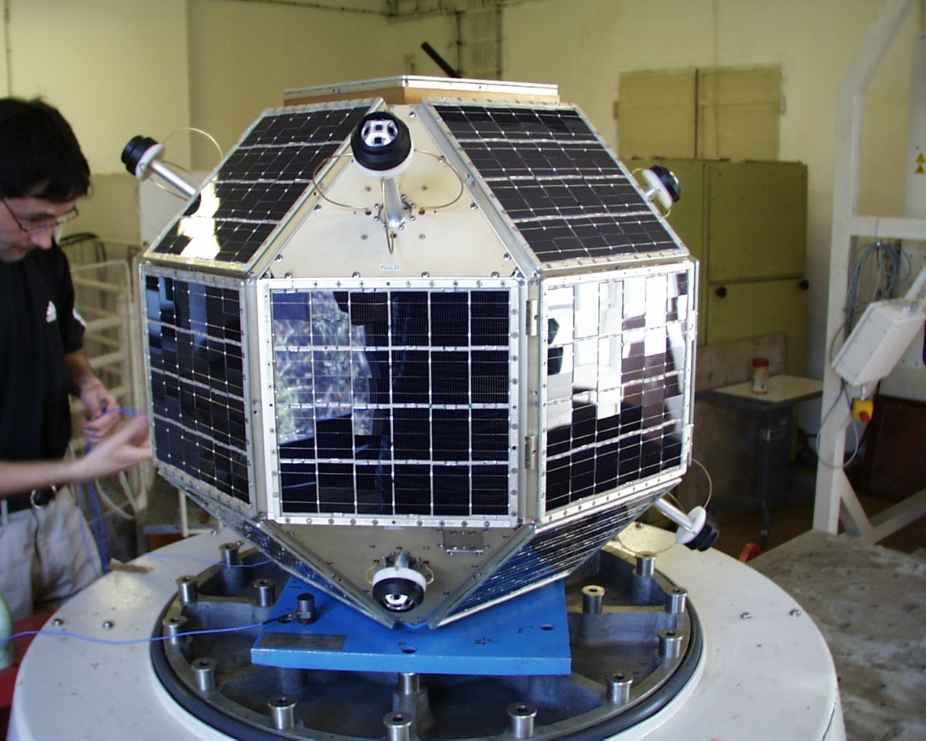
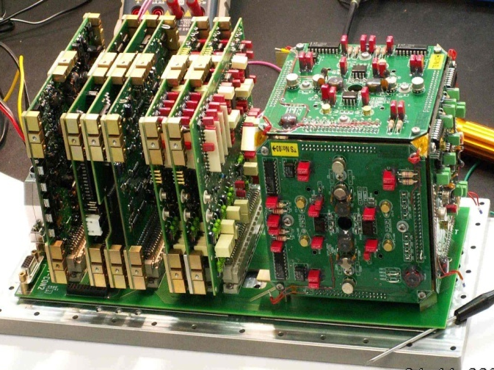
КОСМОС
Развитие малых спутников и их oборудования
Тестирование оборудования спутников
Обеспечение продуктов (стандарты ESA)
Проектный менеджмент (стандарты ESA)

Slide 11
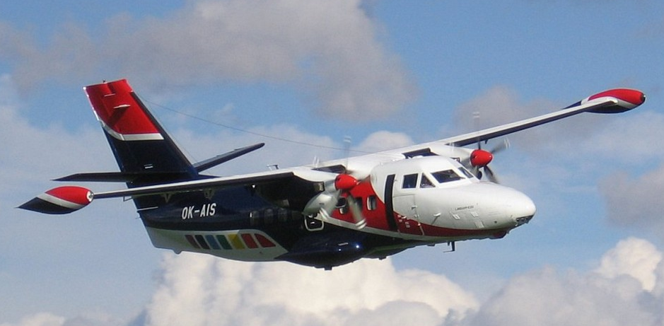
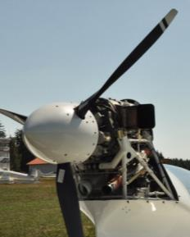
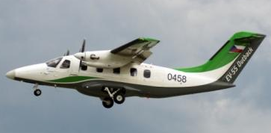
НЫНЕШНЕЕ ЧЕШСКОЕ ПРОЕКТЫ
AIRCRAFT INDUSTRIES
PBS
EVEKTOR
… партнер промышленности

Slide 12

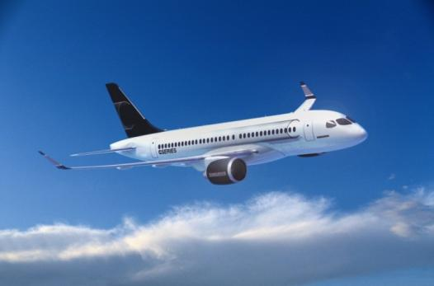
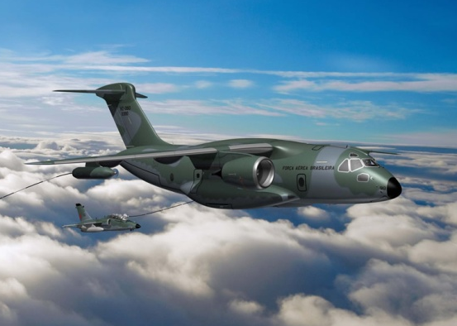
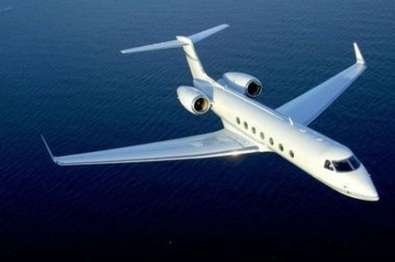
МЕЖДУНАРОДНЫЕ ПРОЕКТЫ
AIRBUS
BOMBARDIER
EMBRAER
GULFSTREAM
… партнер промышленности

Slide 13
… партнер промышленности
www.VZLU.cz

